Slide 1
第13章 13.2.3 直线与平面的位置关系
第2课时 直线与平面垂直

Slide 2
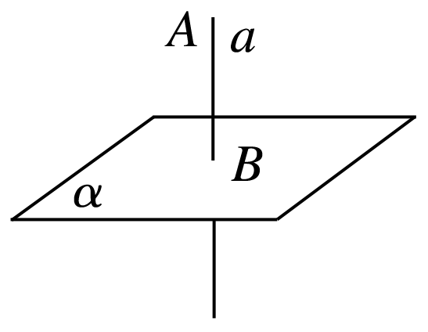
知识点一 直线与平面垂直的定义
任意一条
定义 | 如果直线a与平面α内的 直线都垂直，那么称直线a与平面α垂直
记法 | ______
有关概念 | 直线a叫作平面α的 ，平面α叫作直线a的 ，垂线和平面的交点称为_____
图示
画法 | 画直线与平面垂直时，通常把直线画成与表示平面的平行四边形的一边垂直
a⊥α
垂线
垂面
垂足

Slide 3
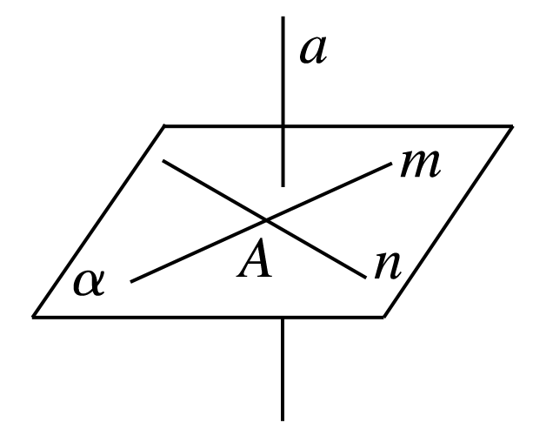
知识点二 直线与平面垂直的判定定理
文字语言 | 如果一条直线与一个平面内的 垂直，那么该直线与此平面垂直
符号语言 | 若a⊥m，a⊥n，m∩n＝A，m⊂α，n⊂α，则a⊥α
图形语言
两条相交直线

Slide 4
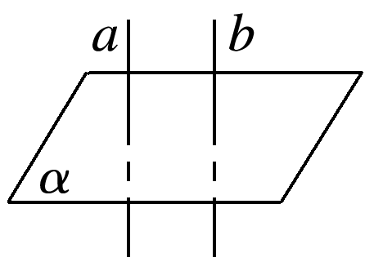
知识点三 直线与平面垂直的性质定理
文字语言 | 垂直于同一个平面的两条直线平行
符号语言
图形语言
作用 | ①线面垂直⇒线线平行； ②作平行线
a∥b

Slide 5
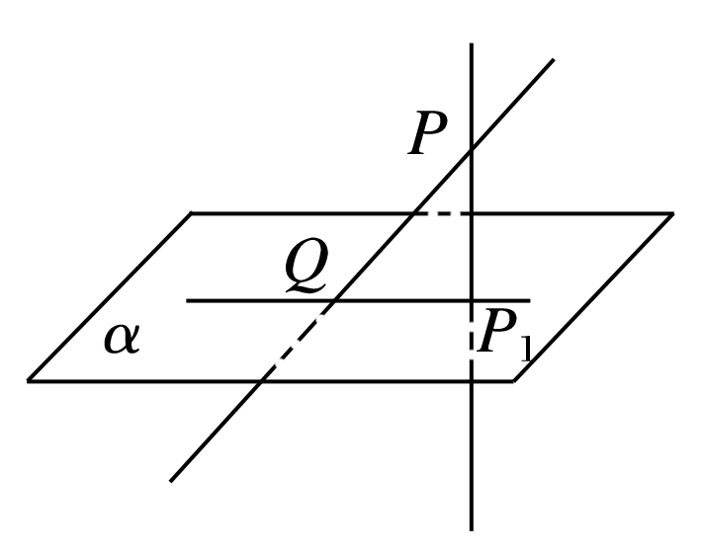
知识点四 直线与平面所成的角
有关概念 |  | 对应图形
斜线 | 一条直线与一个平面 ，但不和这个平面 ，这条直线叫作这个平面的斜线，如图中________
斜足 | 斜线与平面的 ，如图中_____
斜线段 | 斜线上一点与斜足间的线段叫作这个点到平面的斜线段，如图中________
相交
垂直
直线PQ
交点
点Q
线段PQ

Slide 6
射影 | 如图，过平面外一点P向平面α引斜线和垂线，那么过斜足Q和垂足P₁的直线就是斜线在平面内的射影，_____ 就是斜线段PQ在平面α内的射影
直线与平面所成的角 | 定义：平面的一条斜线与它在这个平面内的射影所成的税角，如图中________ 规定：如果一条直线垂直于平面，那么称它们所成的角是 ；如果一条直线与平面平行或在平面内，那么称它们所成的角是_______
取值范围 | 设直线与平面所成的角为θ，则____________
线段
P₁Q
∠PQP₁
直角
0°角
0°≤θ≤90°

Slide 7
思考辨析 判断正误
SI KAO BIAN XI PAN DUAN ZHENG WU
1.若直线与平面所成的角为α，则0°<α≤90°.( )
2.如果一条直线与一个平面垂直，则这条直线垂直于这个平面内的所有直线.( )
3.如果两条平行直线中的一条垂直于一个平面，则另一条也垂直于这个平面.( )
×
√
√

Slide 8
一、直线与平面垂直的定义以及判定定理的理解
例1 (多选)下列命题中，不正确的是
A.若直线l与平面α内的一条直线垂直，则l⊥α
B.若直线l不垂直于平面α，则α内没有与l垂直的直线
C.若直线l不垂直于平面α，则α内也可以有无数条直线与l垂直
D.若直线l与平面α内的无数条直线垂直，则l⊥α
√
√
√
解析 当l与α内的一条直线垂直时，不能保证l与平面α垂直，所以A不正确；
当l与α不垂直时，l可能与α内的无数条平行直线垂直，所以B不正确，C正确；
若l在α内，l也可以和α内的无数条直线垂直，故D错误.

Slide 9
跟踪训练1 如果一条直线垂直于一个平面内的：①三角形的两边；②梯形的两边；③圆的两条直径；④正五边形的两边.则能保证该直线与平面垂直的是_________.(填序号)
①③④
解析 根据直线与平面垂直的判定定理，平面内这两条直线必须是相交的，①③④中给定的两条直线一定相交，能保证直线与平面垂直，
而②梯形的两边可能是上、下底边，它们互相平行，不满足定理条件.

Slide 10
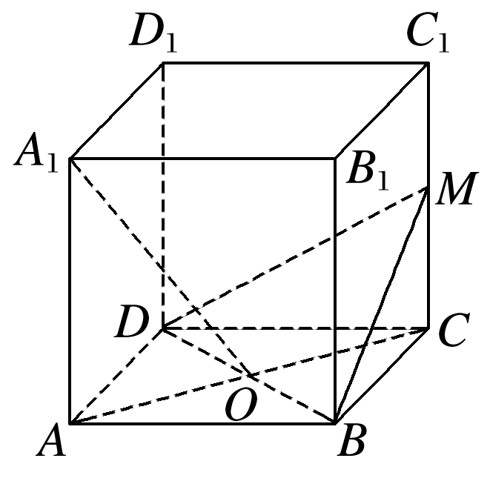
二、直线与平面垂直的判定
例2 如图所示，在正方体ABCD－A₁B₁C₁D₁中，M为CC₁的中点，AC与BD交于点O，求证：A₁O⊥平面MBD.

Slide 11
证明 ∵四边形ABCD为正方形，
∴BD⊥AC，
又AA₁⊥平面ABCD，
∴AA₁⊥BD且AA₁∩AC＝A，AA₁，AC⊂平面AA₁O，
∴BD⊥平面AA₁O，
∴BD⊥A₁O，
令正方体的棱长为2，连接OM，A₁M(图略)，
∴A₁O²＋OM²＝A₁M²，
∴A₁O⊥OM，
又OM∩BD＝O，A₁O，OM⊂平面MBD，
∴A₁O⊥平面MBD.

Slide 12
反思感悟
证明线面垂直的方法
(1)由线线垂直证明线面垂直：
①定义法(不常用)；②判定定理(最常用)，要着力寻找平面内的两条相交直线(有时需要作辅助线)，使它们与所给直线垂直.
(2)平行转化法(利用推论)：
a∥b，a⊥α⇒b⊥α.

Slide 13
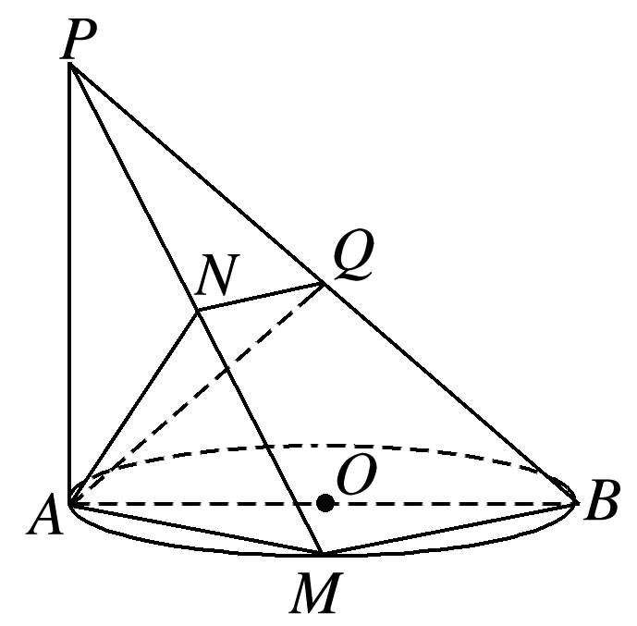
跟踪训练2 如图，AB为⊙O的直径，PA垂直于⊙O所在的平面，M为圆周上任意一点，AN⊥PM，N为垂足.
(1)求证：AN⊥平面PBM；
证明 ∵AB为⊙O的直径，∴AM⊥BM.
又PA⊥平面ABM，BM⊂平面ABM，∴PA⊥BM.
又∵PA∩AM＝A，PA，AM⊂平面PAM，
又AN⊂平面PAM，∴BM⊥AN.
又AN⊥PM，且BM∩PM＝M，BM，PM⊂平面PBM，
∴BM⊥平面PAM.
∴AN⊥平面PBM.

Slide 14
(2)若AQ⊥PB，垂足为Q，求证：NQ⊥PB.
证明 由(1)知AN⊥平面PBM，
PB⊂平面PBM，∴AN⊥PB.
又∵AQ⊥PB，AN∩AQ＝A，AN，AQ⊂平面ANQ，
∴PB⊥平面ANQ.
又NQ⊂平面ANQ，∴PB⊥NQ.

Slide 15
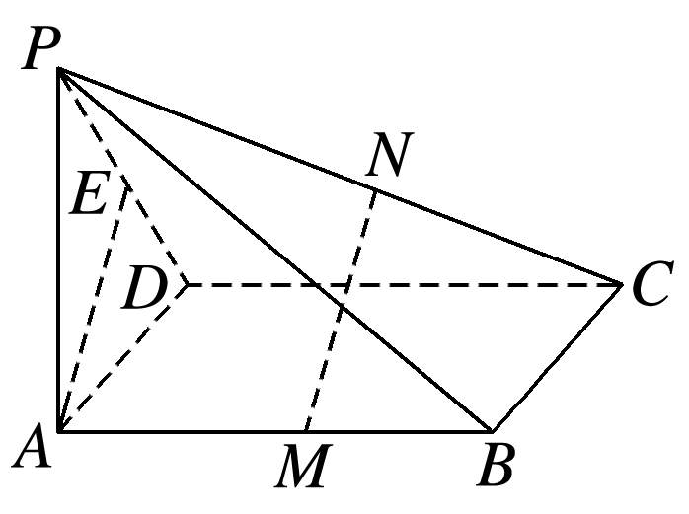
三、直线与平面垂直的性质
例3 如图，在四棱锥P－ABCD中，底面ABCD是矩形，AB⊥平面PAD，AD＝AP，E是PD的中点，M，N分别在AB，PC上，且MN⊥AB，MN⊥PC.证明：AE∥MN.

Slide 16
证明 ∵AB⊥平面PAD，AE⊂平面PAD，
∴AE⊥AB，
又AB∥CD，∴AE⊥CD.
∵AD＝AP，E是PD的中点，∴AE⊥PD.
又CD∩PD＝D，CD，PD⊂平面PCD，
∴AE⊥平面PCD.
∵MN⊥AB，AB∥CD，∴MN⊥CD.
又∵MN⊥PC，PC∩CD＝C，PC，CD⊂平面PCD，
∴MN⊥平面PCD，∴AE∥MN.

Slide 17
反思感悟
证明线线平行的常用方法
(1)利用线线平行的定义：证明共面且无公共点.
(2)利用基本事实4：证明两线同时平行于第三条直线.
(3)利用线面平行的性质定理：把证明线线平行转化为证明线面平行.
(4)利用线面垂直的性质定理：把证明线线平行转化为证明线面垂直.

Slide 18
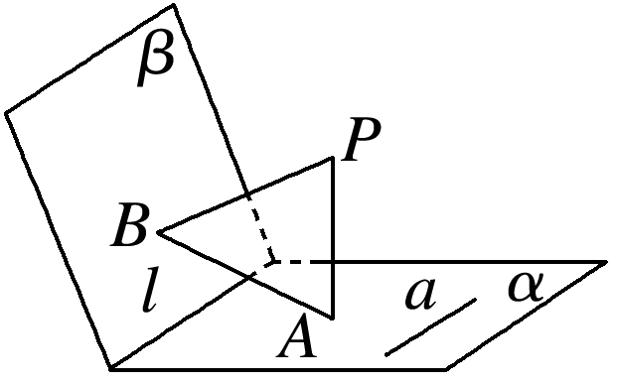
跟踪训练3 如图，α∩β＝l，PA⊥α，PB⊥β，垂足分别为A，B，a⊂α，a⊥AB.求证：a∥l.
证明 ∵PA⊥α，l⊂α，∴PA⊥l.
同理PB⊥l.
∵PA∩PB＝P，PA，PB⊂平面PAB，∴l⊥平面PAB.
又∵PA⊥α，a⊂α，∴PA⊥a.
∵a⊥AB，PA∩AB＝A，PA，AB⊂平面PAB，
∴a⊥平面PAB.
∴a∥l.

Slide 19
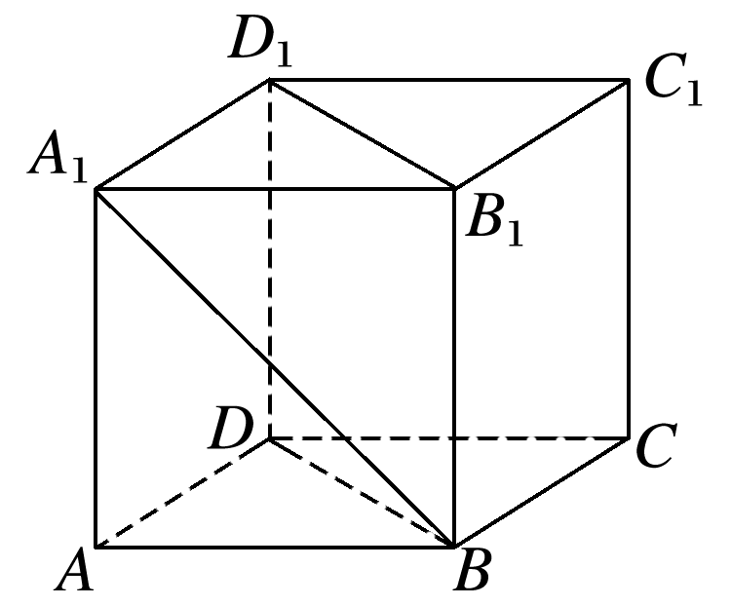
核心素养之直观想象和逻辑推理
HE XIN SU YANG ZHI ZHI GUAN XIANG XIANG HE LUO JI TUI LI
求直线与平面所成的角
典例 如图，在正方体ABCD－A₁B₁C₁D₁中.
(1)求A₁B与平面AA₁D₁D所成的角的大小；
解 ∵AB⊥平面AA₁D₁D，
∴∠AA₁B就是A₁B与平面AA₁D₁D所成的角，
在Rt△AA₁B中，∠BAA₁＝90°，AB＝AA₁，
∴∠AA₁B＝45°，
∴A₁B与平面AA₁D₁D所成的角是45°.

Slide 20
(2)求A₁B与平面BB₁D₁D所成的角的大小.

Slide 21
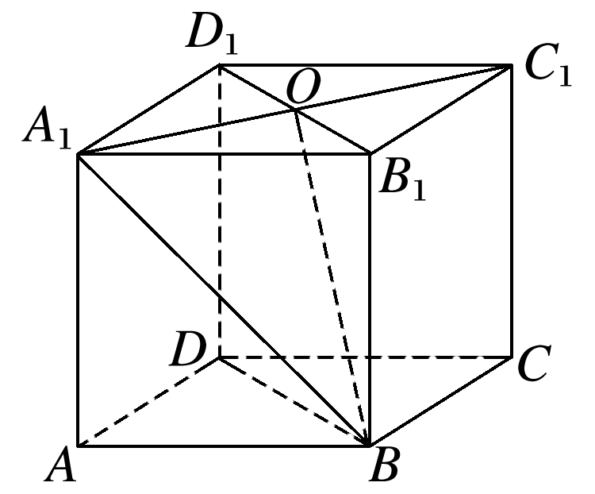
解 连接A₁C₁交B₁D₁于点O，连接BO.
∵A₁O⊥B₁D₁，BB₁⊥A₁O，BB₁∩B₁D₁＝B₁，BB₁，B₁D₁⊂平面BB₁D₁D，
∴A₁O⊥平面BB₁D₁D，
∴∠A₁BO就是A₁B与平面BB₁D₁D所成的角.
又∵∠A₁OB＝90°，
∴∠A₁BO＝30°，
∴A₁B与平面BB₁D₁D所成的角是30°.

Slide 22
素养提升
(1)求直线与平面所成的角的关键是寻找过直线上一点与平面垂直的垂线，垂足与斜足的连线即为直线在平面内的射影，直线与直线在平面内的射影所成的角即为直线与平面所成的角.
(2)通过作辅助线找垂线，确定直线与平面所成的角，提升直观想象、逻辑推理的素养.

Slide 23
3
随堂演练
PART THREE

Slide 24
1.给出下列三个命题：
①一条直线垂直于一个平面内的三条直线，则这条直线和这个平面垂直；
②一条直线与一个平面内的任何直线所成的角相等，则这条直线和这个平面垂直；
③一条直线垂直于平面内的任意一条直线，则这条直线与这个平面垂直.
其中正确的个数是
A.0 B.1 C.2 D.3
√
解析 ①错，②③对.
1
2
3
4
5

Slide 25
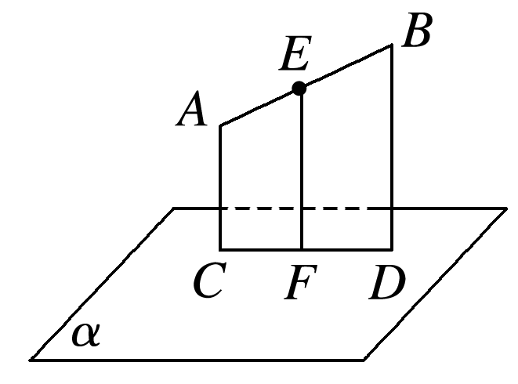
2.若点A，B在平面α的同侧，则点A，B到α的距离分别为3和5，则AB的中点到α的距离为
A.4 B.3 C.2 D.1
√
解析 如图，∵AC⊥α，BD⊥α，
∴AC∥BD，又AC＝3，BD＝5，EF为中位线，EF∥AC，
1
2
3
4
5

Slide 26
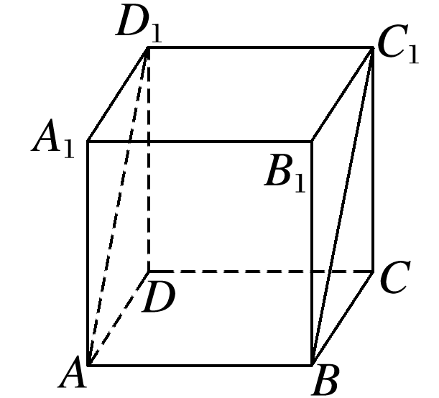
3.如图，在正方体ABCD－A₁B₁C₁D₁中，与AD₁垂直的平面是
A.平面DD₁C₁C
B.平面A₁DB₁
C.平面A₁B₁C₁D₁
D.平面A₁DB
√
解析 ∵AD₁⊥A₁D，AD₁⊥A₁B₁，A₁D∩A₁B₁＝A₁，A₁D，A₁B₁⊂平面A₁DB₁，
∴AD₁⊥平面A₁DB₁.
1
2
3
4
5

Slide 27
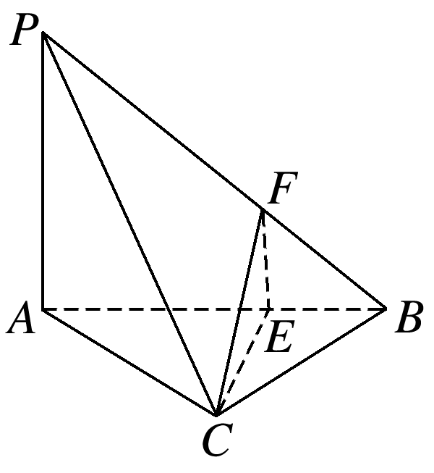
4.如图所示，PA⊥平面ABC，∠ACB＝90°，EF∥PA，且CE与AB不垂直，则图中直角三角形的个数是
A.3 B.4 C.5 D.6
√
1
2
3
4
5

Slide 28
解析 ∵∠ACB＝90°，∴△ACB是直角三角形.
由PA⊥平面ABC，得PA⊥AB，PA⊥AC，PA⊥BC，
∴△PAB，△PAC是直角三角形.
又BC⊥AC，AC∩PA＝A，
∴BC⊥平面PAC，∴BC⊥PC，
∴△PCB是直角三角形.
∵EF∥PA，PA⊥平面ABC，∴EF⊥平面ABC，∴EF⊥BE，EF⊥EC，
∴△BEF，△FEC是直角三角形，∴△PAB，△PAC，△ACB，△PCB，△FEC，△BEF均为直角三角形，共6个.
1
2
3
4
5

Slide 29
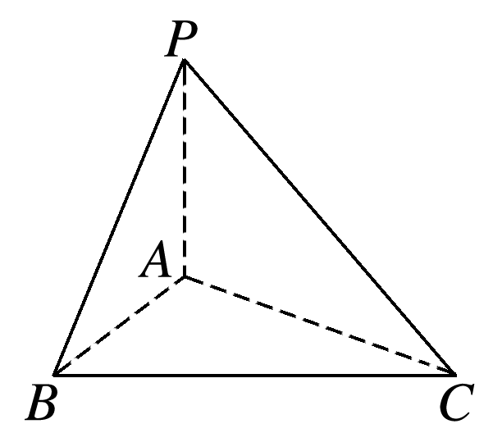
5.如图所示，在三棱锥P－ABC中，PA⊥平面ABC，PA＝AB，则直线PB与平面ABC所成的角的大小为________.
45°
解析 因为PA⊥平面ABC，所以斜线PB在平面ABC上的射影为AB，
所以∠PBA即为直线PB与平面ABC所成的角.
在△PAB中，∠BAP＝90°，PA＝AB，所以∠PBA＝45°，
即直线PB与平面ABC所成的角等于45°.
1
2
3
4
5

Slide 30
课堂小结
KE TANG XIAO JIE
1.知识清单：
(1)直线与平面垂直的定义.
(2)直线与平面垂直的判定定理.
(3)直线与平面垂直的性质定理.
2.方法归纳：转化法.
3.常见误区：忽略判定定理中，平面内找两条直线必须是相交直线．

Slide 31
4
课时对点练
PART FOUR

Slide 32
基础巩固
1.已知直线m，n是异面直线，则过直线n且与直线m垂直的平面
A.有且只有一个
B.至多有一个
C.有一个或无数个
D.不存在
√
解析 当异面直线互相垂直时满足条件的平面有1个，当异面直线不互相垂直时满足条件的平面有0个.
1
2
3
4
5
6
7
8
9
10
11
12
13
14
15
16

Slide 33
2.(多选)下列说法中，正确的是
A.如果一条直线垂直于平面内的四条直线，那么这条直线和这个平面
垂直
B.过直线l外一点P，有且仅有一个平面与l垂直
C.如果三条共点直线两两垂直，那么其中一条直线垂直于另两条直线
确定的平面
D.过点A垂直于直线a的所有直线都在过点A垂直于a的平面内
√
√
√
1
2
3
4
5
6
7
8
9
10
11
12
13
14
15
16

Slide 34
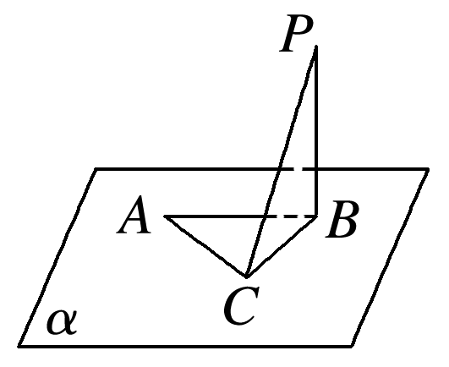
3.如图所示，定点A和B都在平面α内，定点P∉α，PB⊥α，C是平面α内异于A和B的动点，且PC⊥AC，则△ABC为
A.锐角三角形 B.直角三角形
C.钝角三角形 D.无法确定
√
解析 易证AC⊥平面PBC，又BC⊂平面PBC，
所以AC⊥BC.
1
2
3
4
5
6
7
8
9
10
11
12
13
14
15
16

Slide 35
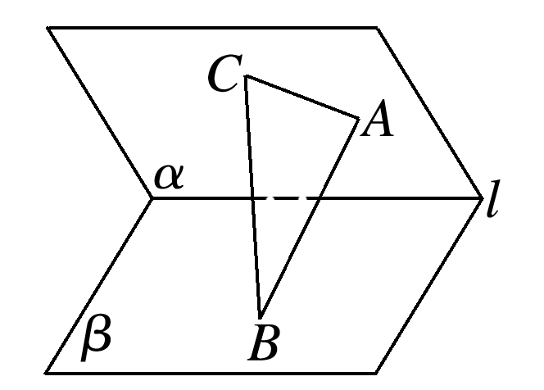
4.如图，α∩β＝l，点A，C∈α，点B∈β，且BA⊥α，BC⊥β，那么直线l与直线AC的位置关系是
A.异面 B.平行
C.垂直 D.不确定
√
解析 ∵AB⊥α，l⊂α，∴AB⊥l，
又∵BC⊥β，l⊂β，∴BC⊥l，
又AB∩BC＝B，AB，BC⊂平面ABC，
∴l⊥平面ABC，
又AC⊂平面ABC，∴l⊥AC.
1
2
3
4
5
6
7
8
9
10
11
12
13
14
15
16

Slide 36
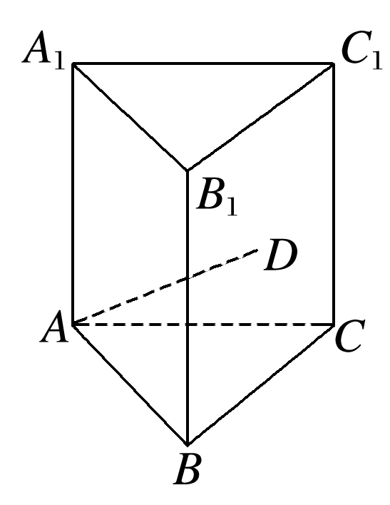
5.如图，三棱柱ABC－A₁B₁C₁的各棱长均相等，且侧棱垂直于底面，点D是侧面BB₁C₁C的中心，则AD与平面ABC所成的角的大小为
A.30° B.45°
C.60° D.90°
√
1
2
3
4
5
6
7
8
9
10
11
12
13
14
15
16

Slide 37
6.平行四边形ABCD的对角线交点为O，点P在平行四边形ABCD所在平面外，且PA＝PC，PD＝PB，则PO与平面ABCD的位置关系是________.
垂直
解析 在△PAC中，PA＝PC，O为AC的中点，
∴PO⊥AC，
同理PO⊥BD，又AC∩BD＝O，
∴PO⊥平面ABCD.
1
2
3
4
5
6
7
8
9
10
11
12
13
14
15
16

Slide 38
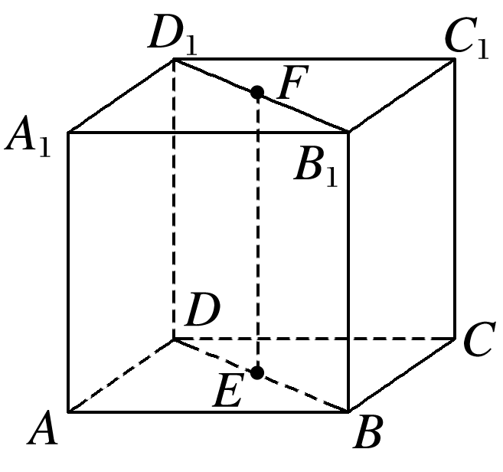
7.在长方体ABCD－A₁B₁C₁D₁中，E∈BD，F∈B₁D₁，且EF⊥AB，则EF与AA₁的位置关系是________.
平行
解析 如图，∵AB⊥BB₁，AB⊥EF，且AB不垂直于平面BB₁D₁D，
∴EF与BB₁不相交，∴EF∥BB₁，
又AA₁∥BB₁，∴EF∥AA₁.
1
2
3
4
5
6
7
8
9
10
11
12
13
14
15
16

Slide 39
8.在矩形ABCD中，AB＝1，BC＝ ，PA⊥平面ABCD，PA＝1，则PC与平面ABCD所成的角的大小是________.
30°
解析 由题意知∠PCA为PC与平面ABCD所成的角.
∴∠PCA＝30°.
1
2
3
4
5
6
7
8
9
10
11
12
13
14
15
16

Slide 40
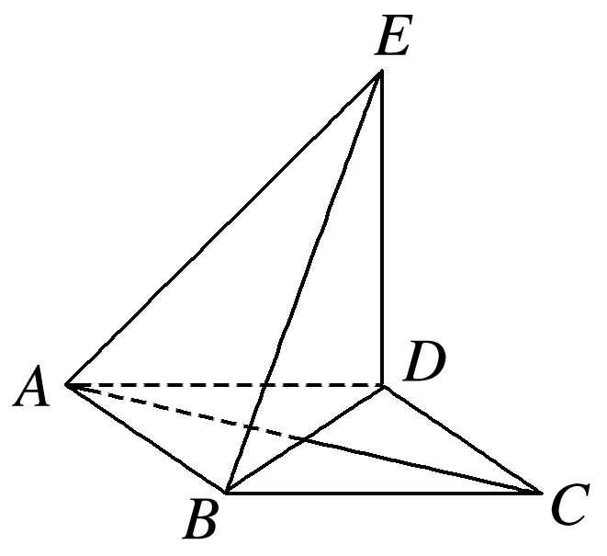
9.如图所示，四边形ABCD是正方形，DE⊥平面ABCD，DE＝DA＝2.
(1)求证：AC⊥平面BDE；
证明 ∵四边形ABCD是正方形，∴AC⊥BD.
∵DE⊥平面ABCD，AC⊂平面ABCD，∴AC⊥DE，
∵BD，DE⊂平面BED，BD∩DE＝D，
∴AC⊥平面BDE.
1
2
3
4
5
6
7
8
9
10
11
12
13
14
15
16

Slide 41
(2)求AE与平面BDE所成的角的大小.
1
2
3
4
5
6
7
8
9
10
11
12
13
14
15
16

Slide 42
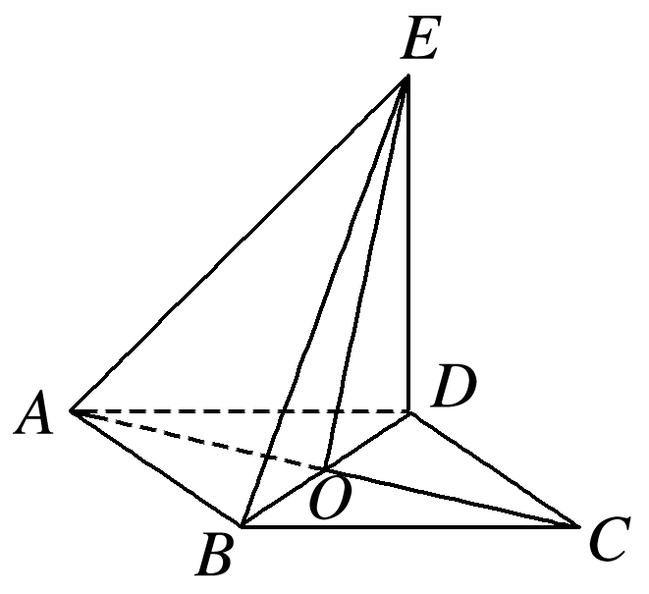
解 设AC∩BD＝O，连接EO，如图所示.
∵AC⊥平面BDE，
∴EO是直线AE在平面BDE上的射影，
∴∠AEO即为AE与平面BDE所成的角.
∴∠AEO＝30°，即AE与平面BDE所成的角为30°.
1
2
3
4
5
6
7
8
9
10
11
12
13
14
15
16

Slide 43
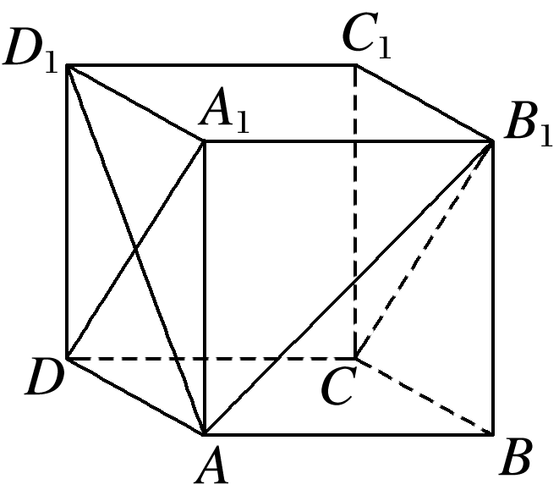
10.如图所示，空间图形ABCD－A₁B₁C₁D₁为正方体.
(1)判断AD₁与平面A₁B₁CD的位置关系，并证明；
解 AD₁⊥平面A₁B₁CD.
证明：在正方体ABCD－A₁B₁C₁D₁中，
∵A₁B₁⊥AD₁，AD₁⊥A₁D，A₁D∩A₁B₁＝A₁，A₁D，A₁B₁⊂平面A₁B₁CD，
∴AD₁⊥平面A₁B₁CD.
1
2
3
4
5
6
7
8
9
10
11
12
13
14
15
16

Slide 44
(2)求直线AB₁与平面A₁B₁CD所成的角的大小.
解 设AD₁∩A₁D＝O，连接B₁O(图略)，
由(1)知AD₁⊥平面A₁B₁CD，
∴线段B₁O是线段AB₁在平面A₁B₁CD内的射影，
∴∠AB₁O为直线AB₁与平面A₁B₁CD所成的角.
即直线AB₁与平面A₁B₁CD所成的角为30°.
1
2
3
4
5
6
7
8
9
10
11
12
13
14
15
16

Slide 45
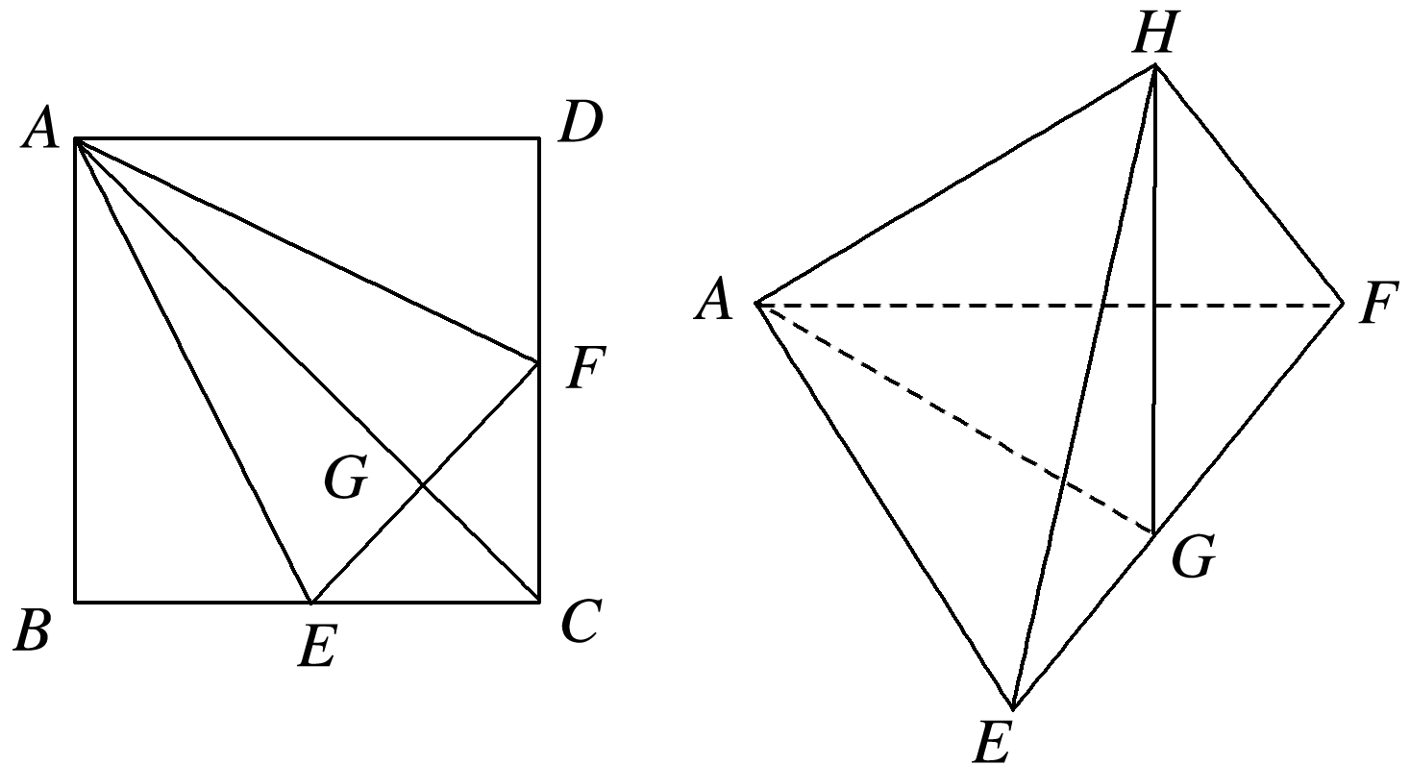
综合运用
11.如图，在正方形ABCD中，E，F分别是BC，CD的中点，G是EF的中点，现在沿AE，AF及EF把这个正方形折成一个空间图形，使B，C，D三点重合，重合后的点记为H，那么，在这个空间图形中必有
A.AG⊥△EFH所在平面
B.AH⊥△EFH所在平面
C.HF⊥△AEF所在平面
D.HG⊥△AEF所在平面
√
解析 根据折叠前、后AH⊥HE，AH⊥HF不变，可推出AH⊥平面EFH.
1
2
3
4
5
6
7
8
9
10
11
12
13
14
15
16

Slide 46
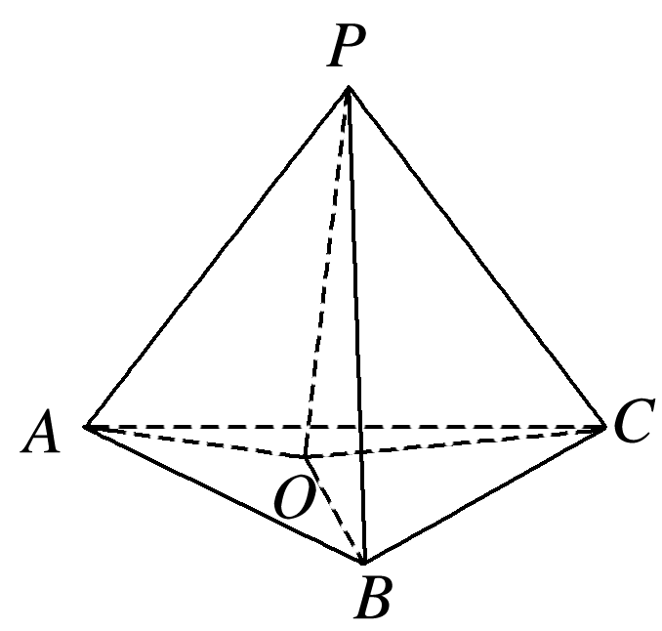
12.在四面体P－ABC中，若PA＝PB＝PC，则点P在平面ABC内的射影一定是△ABC的
A.外心 B.内心 C.垂心 D.重心
√
解析 如图，设点P在平面ABC内的射影为点O，连接OP，则PO⊥平面ABC，
连接OA，OB，OC，
∴PO⊥OA，PO⊥OB，PO⊥OC，
又PA＝PB＝PC，
∴Rt△POA≌Rt△POB≌Rt△POC，
则OA＝OB＝OC，
∴O为△ABC的外心.
1
2
3
4
5
6
7
8
9
10
11
12
13
14
15
16

Slide 47
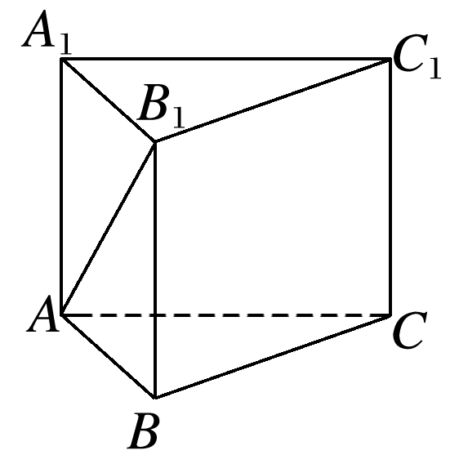
13.如图所示，在直三棱柱ABC－A₁B₁C₁中，AB＝BC＝AC，若AB∶BB₁＝ ∶1，则AB₁与平面BB₁C₁C所成的角的大小为
A.45° B.60°
C.30° D.75°
√
1
2
3
4
5
6
7
8
9
10
11
12
13
14
15
16

Slide 48
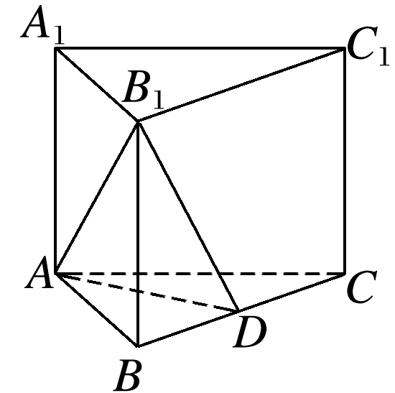
解析 取BC的中点D，连接AD，B₁D，
∵AD⊥BC且AD⊥BB₁，BC∩BB₁＝B，BC，BB₁⊂平面BCC₁B₁，
∴AD⊥平面BCC₁B₁，
∴∠AB₁D即为AB₁与平面BB₁C₁C所成的角.
即AB₁与平面BB₁C₁C所成的角为45°.
1
2
3
4
5
6
7
8
9
10
11
12
13
14
15
16

Slide 49
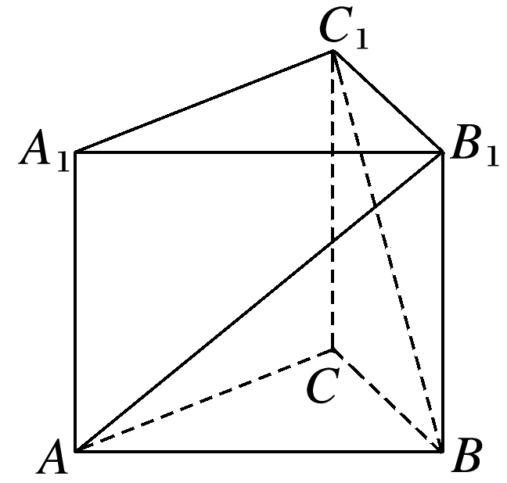
14.如图，在直三棱柱ABC－A₁B₁C₁中，BC＝CC₁，当底面A₁B₁C₁满足条件_______________时，有AB₁⊥BC₁.(注：填上你认为正确的一种条件即可，不必考虑所有可能的情况)
∠A₁C₁B₁＝90°
1
2
3
4
5
6
7
8
9
10
11
12
13
14
15
16

Slide 50
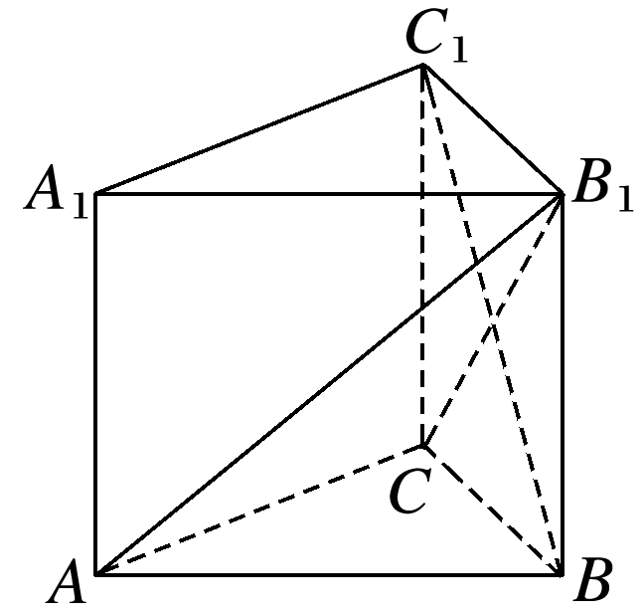
解析 如图所示，连接B₁C，
由BC＝CC₁，可得BC₁⊥B₁C，
因此，要证AB₁⊥BC₁，
则只要证明BC₁⊥平面AB₁C，
即只要证明AC⊥BC₁即可，
由直三棱柱可知，只要证明AC⊥BC即可.
因为A₁C₁∥AC，B₁C₁∥BC，
故只要证明A₁C₁⊥B₁C₁即可.(或者能推出A₁C₁⊥B₁C₁的条件，如∠A₁C₁B₁＝90°等)
1
2
3
4
5
6
7
8
9
10
11
12
13
14
15
16

Slide 51
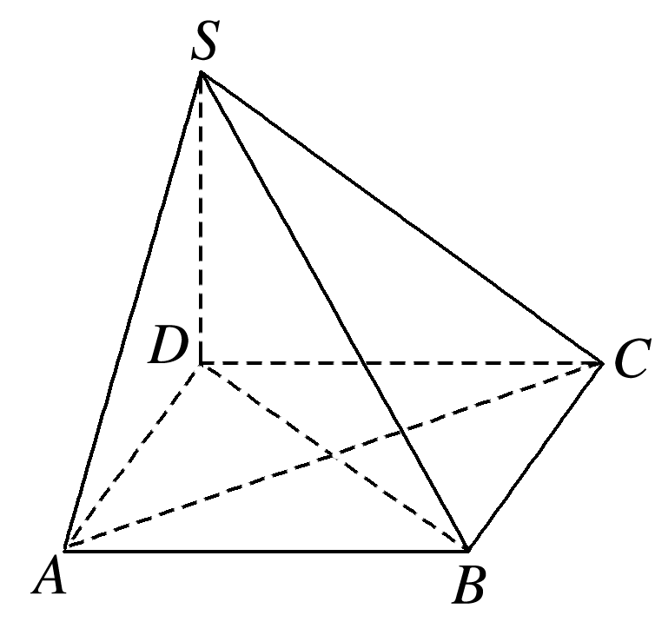
拓广探究
15.(多选)如图所示，四棱锥S－ABCD的底面为正方形，SD⊥底面ABCD，则下列结论中正确的是
A.AC⊥SB
B.AB∥平面SCD
C.SA与平面SBD所成的角等于SC与平面SBD
所成的角
D.AB与SC所成的角等于DC与SA所成的角
√
√
√
1
2
3
4
5
6
7
8
9
10
11
12
13
14
15
16

Slide 52
解析 对于选项A，由题意得SD⊥AC，AC⊥BD，SD∩BD＝D，SD，BD⊂平面SBD，∴AC⊥平面SBD，故AC⊥SB，故A正确；
对于选项B，∵AB∥CD，AB⊄平面SCD，CD⊂平面SCD，∴AB∥平面SCD，故B正确；
对于选项C，由对称性知SA与平面SBD所成的角与SC与平面SBD所成的角相等，故C正确.
1
2
3
4
5
6
7
8
9
10
11
12
13
14
15
16

Slide 53
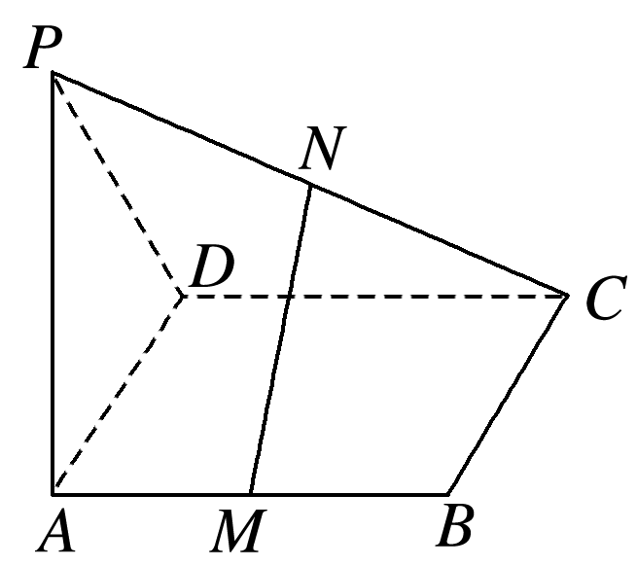
16.如图，PA⊥矩形ABCD所在的平面，M，N分别是AB，PC的中点.
(1)求证：MN∥平面PAD；
1
2
3
4
5
6
7
8
9
10
11
12
13
14
15
16

Slide 54
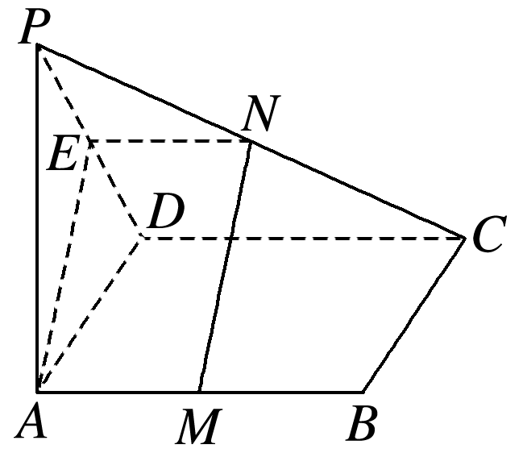
证明 取PD的中点E，连接NE，AE，如图.
∵N是PC的中点，
又∵DC∥AB且DC＝AB，
∴四边形AMNE是平行四边形，∴MN∥AE.
∵AE⊂平面PAD，MN⊄平面PAD，
∴MN∥平面PAD.
1
2
3
4
5
6
7
8
9
10
11
12
13
14
15
16

Slide 55
(2)若PD与平面ABCD所成的角为α，当α为多少度时，MN⊥平面PCD?
1
2
3
4
5
6
7
8
9
10
11
12
13
14
15
16

Slide 56
解 当α＝45°时，MN⊥平面PCD，证明如下.
∵PA⊥平面ABCD，
∴∠PDA即为PD与平面ABCD所成的角，
∴∠PDA＝45°，∴AP＝AD，∴AE⊥PD.
又∵MN∥AE，∴MN⊥PD.
∵PA⊥平面ABCD，CD⊂平面ABCD，∴PA⊥CD.
又∵CD⊥AD，PA∩AD＝A，PA，AD⊂平面PAD，
∴CD⊥平面PAD.
∵AE⊂平面PAD，
1
2
3
4
5
6
7
8
9
10
11
12
13
14
15
16

Slide 57
∴CD⊥AE，
∴CD⊥MN.
又CD∩PD＝D，CD，PD⊂平面PCD，
∴MN⊥平面PCD.
1
2
3
4
5
6
7
8
9
10
11
12
13
14
15
16

Slide 58
本课结束
更多精彩内容请登录：www.xinjiaoyu.com

